Slide 2
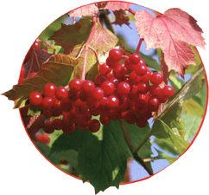
Моя Мова – одна з наймелодійніших і наймилозвучніших мов у світі.
Мова відіграє важливу роль не лише у житті кожної людини. Вчені давно дійшли висновку, що найкращі рослинні продукти для людини – ті, які виросли у її країні. Таку їжу людський організм
засвоює значно краще, аніж закордонну.
Те саме можна й сказати
про мову.

Slide 3
Цікаві факти про українську писемність та мову
448 р. візантійський історик Пріск Панійський, перебуваючи в таборі гунського володаря Аттіли на території сучасної України, записав слова "мед" і "страва". Це була перша згадка українських слів.
Українську мову в різні історичні періоди називали по-різному: про́ста, руська, русинська, козацька тощо. Історично найуживанішою назвою української мови до середини XIX ст. була назва "руська мова".
Цікаве про українську мову свого часу писав філолог Михайло Красуський. Згідно з його науковою працею «Давність української мови» (1880 рік), наша мова – першооснова багатьох мов Європи та Індії. Ці дослідження привели до висновку, що українська мова старша, аніж латинська, грецька чи старослов’янська

Slide 4
Цікаві факти про українську писемність та мову
Українська входить до трійки найкрасивіших мов у світі. На мовному конкурсі в Італії її визнали другою за мелодійністю мовою світу (після італійської). На мовному конкурсі, який пройшов у Парижі у 1934 році, українську мову визнано третьою найбільш красивою мовою в світі (після французької та перської) за такими критеріями, як фонетика, лексика, фразеологія й будова речення.
Українська мова є однією з найпоширеніших мов в світі і за кількістю носіїв займає 26-те місце. Також вона є другою за поширеністю серед мов слов’янського походження після російської мови.

Slide 5
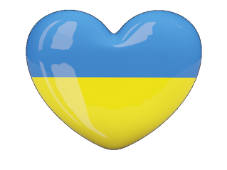
В українській мові, на відміну
від решти східнослов’янських мов,
іменник має 7 відмінків, один з яких
– кличний.
Український алфавіт являє собою
один з варіантів кирилиці, число
букв в ньому дорівнює 33. Порівняно з російською мовою, в українському немає великої кількості церковнослов’янських слів. З точки зору лексики найближчими до української є білоруська (84%) і польська (70%) мови.
Сучасна українська мова має близько 256 тисяч слів.

Slide 6
Найбільшу кількість разів перекладений літературний твір – «Заповіт» Т.Г.Шевченка: 147 мовами народів світу
Найбільша кількість псевдонімів була у поета Олексндра Кониського – 141, у І.Франка – 99, письменник Осип Маковей користувався 56 псевдонімами.
Найстарішою українською піснею, запис якої зберігся до наших днів, вважається пісня «Дунаю, Дунаю,
чому смутен течеш?»

Slide 7
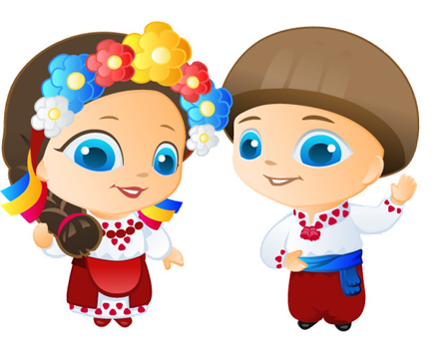
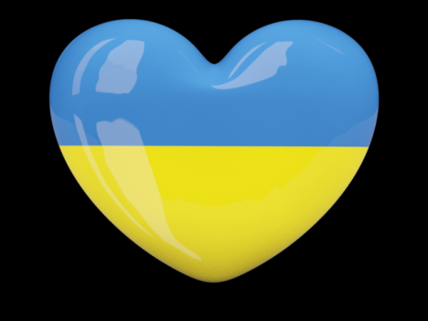
Цікаві факти про українську писемність та мову
Найбільшу кількість синонімів має слово «бити». Згідно з «Коротким словником синонімів української мови» їх нараховується 45.
Найбільш вживаною літерою в українському алфавіті є літера “п”. Також на цю літеру починається найбільша кількість слів. Тоді ж як найрідше вживаною літерою українського алфавіту є “ф”. В українській мові слова,
які починається з цієї літери, в більшості
випадків запозичені з інших мов.

Slide 8
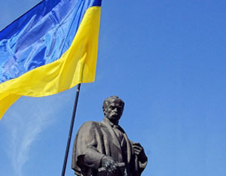
Найдовше слово в українській мові. 31 літеру містить слово «рентгеноелектрокардіографічного»
Найдовша абревіатура в українській мові – ЦНДІТЕДМП, яка розшифровується як Центральний науково-дослідний інститут інформації і техніко-економічних досліджень з матеріально-технічного постачання. Вона складається з дев’яти літер.
Найбільшу кількість значень має абревіатура ПК. Це персональний комп’ютер, палац культури, паровий кран, передній край, перфокарта, Петербурзький комітет, Петроградський, комітет, підбирач-копнувач, пістолет-кулемет, Пітерський комітет, предметний каталог, Повітряний кодекс, пожежний кран, польовий караул, постійний комітет, променевий кінескоп, проміжний конденсатор, прохідницький комбайн, прядильно-крутильна (машина), парсек та інші.

Slide 9
Що говорять про українську мову іноземці
Америка. Джон, журналіст
Для мене українська мова звучить дуже м'яко. Коли чуєш одних і тих же людей, що говорять українською і російською, то здається, що говорячи українською, вони добріші.
Франція. П’єр, науковець.
Мова, як і французька, дуже м'яка і створена для кохання. Хоча значення слів залишилося для мене цілковитою загадкою, мені постійно здавалося, що українці говорять про щось хороше. Таке враження, що українська - дуже доба і м'яка. Особливо мені подобається, коли нею розмовляють жінки - вона взагалі якась більш жіноча за звучанням.

Slide 10
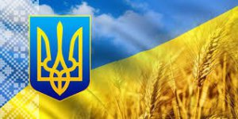
Німеччина. Валерія, журналіст: коли я чую, як українці говорять, мені здається, що так швидко не можна говорити жодною іншою мовою. Українська мова дуже швидка і ритмічна. Вона звучить дуже приємно й мелодійно, а ще пристрасно. Німецька мова дуже монотонна і безпристрасна, всі звуки подібні, і ця різниця відразу відчувається. Українська мова схожа на пісню. Але багато ваших звуків просто зводять з розуму англомовних або
німецькомовних людей, їм ніколи
не вимовити правильно
ваш «м'який знак» або
дзвінке «р».
Італія. Габріель, гід:
Мені українська подобається і здається дуже мелодійною. Я знаю російську мову, так от вона набагато грубіша, і мені подобається, як у порівнянні з російською звучить багато українських слів. Українська дуже нагадує мені бразильський варіант португальської, вона така ж м'яка і тягуча..

Slide 11
Нападати на мову народу – це означає нападати на його серце. (Г. Лаубе)
Немає магії сильнішої, ніж магія слів. (А. Франс)
Українці – стародавній народ, а мова «їхня багатша і всеосяжніша, ніж персидська, китайська, монгольська і всілякі інші. (Е. Челебі)
Я дуже люблю ... народну українську мову, звучну, барвисту й таку м’яку. (Л. Толстой).

Slide 12
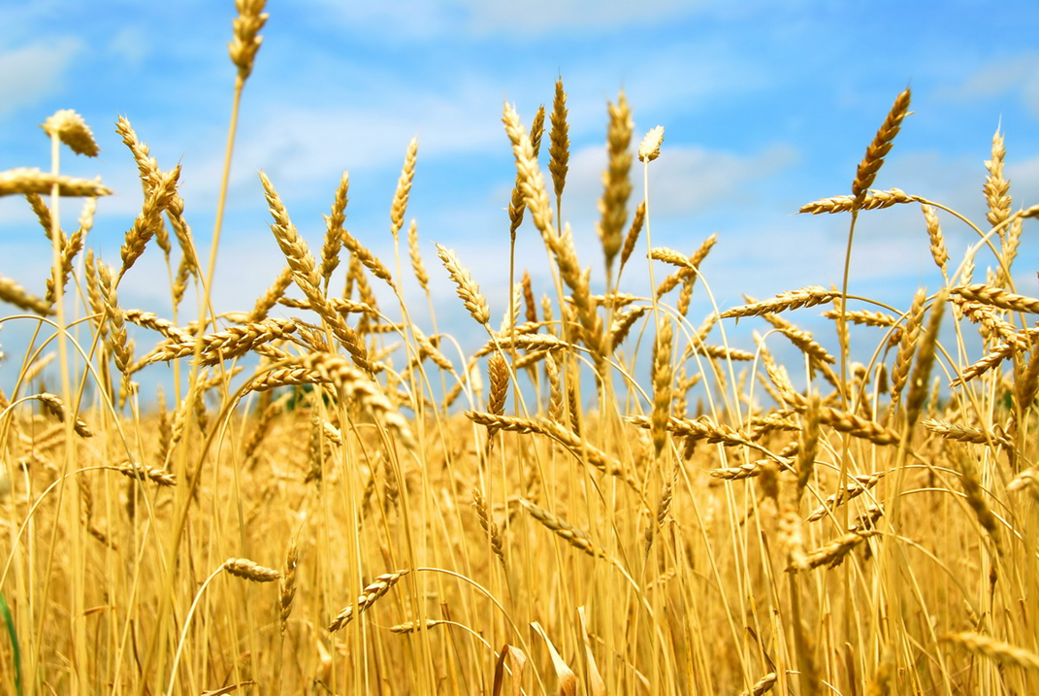
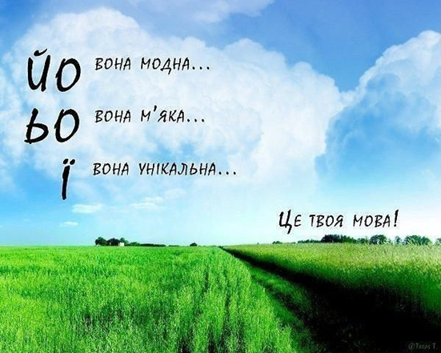
Мова – це наша національна ознака, в мові - наша культура, сутність нашої свідомості. (Іван Огієнко)
Мова вдосконалює серце і розум народу, розвиває їх. (Олесь Гончар)
Щоб любити – треба знати, а щоб проникнути в таку тонку й неосяжну, величну й багатогранну річ, як мова, треба її любити. (Василь Сухомлинський)

Slide 13
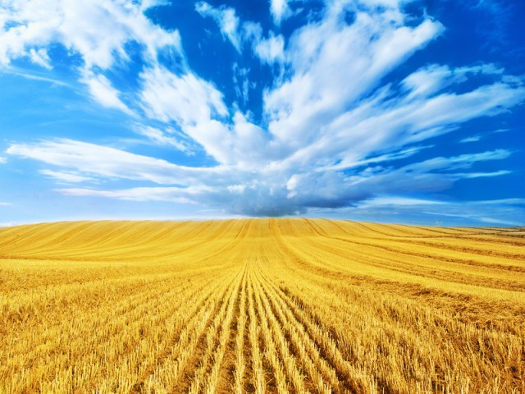
Сподіваюсь, що ці пізнавальні і захоплюючі факти про українську мову сподобаються Вам.
ДЯКУЮ ЗА УВАГУ!

